Slide 1


Ernährung leicht gemacht. Ein reichhaltiges Leben führen.
Gelegenheit

Slide 2
Wie kann ich…
über meine eigene Zeit verfügen?
mein eigener Chef sein?
von zuhause aus arbeiten?
den Schulden entkommen?
den Lebensstil meiner Träume leben?
entscheiden, wann ich in Rente gehe?
meine Wellness unterstützen?
mein volles Potenzial erreichen?
meine Aufnahme von essentiellen Vitaminen und Mineralien unterstützen?
Haben Sie im Leben das erreicht, was Sie sich als Ziel gesetzt haben?

Slide 3
Sind Sie bereit ETWAS
daran zu ändern?

Slide 4

Reliv hat die Lösung für Sie
Prosperierende Wellness Branche, die eine Billionen US Dollar überschreiten soll
Ein internationales Unternehmen, das Sie sich leisten können und dessen Erfolg auf Produkten mit einer großen Nachfrage beruht
Grenzenlose Einkommensmöglichkeiten

Slide 5
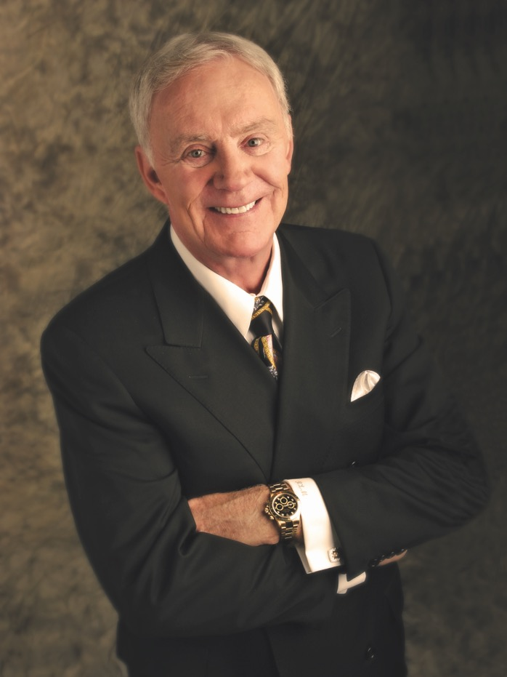
Die Vision des Reliv Firmen Gründers
Unsere Welt in Körper, Geist und Seele nähren
Menschen helfen, dass zu erreichen wonach sie streben:
  Finanzielle Unabhängigkeit und Wellness aufrechterhalten
Wenn Sie Menschen helfen, das zu bekommen was sie im Leben möchten, dann erreichen auch Sie was Sie möchten.
Robert L. Montgomery
Frimengründer, Geschäftsführer und CEO

Slide 6
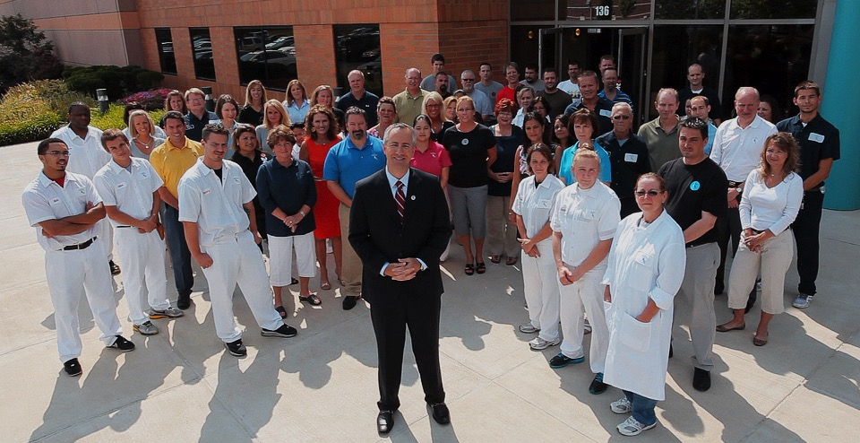






Ein solides Unternehmen
Direct Selling Association (DSA)
US Council for Responsible Nutrition (US Rat für verantwortungsvolle Ernährung)
Firmeneigene Herstellung, Forschung und Entwicklung
Internationale Geschäftsmöglichkeit
Seit mehr als 25 Jahren erfolgreich

Slide 7

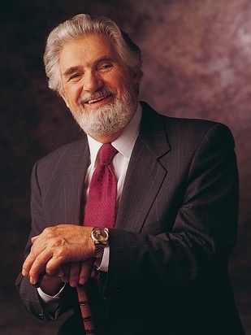
Etwas zurückgeben
Mehr als 40.000 Menschen werden dank der Kalogris Stiftung täglich ernährt
Hunderte von Ernährungsprogrammen in mehr als 9 Ländern
Unterstützung für Vertriebspartner
Dr. Theodore Kalogris
Erfinder der originalen Reliv Classic® Rezeptur und Namensvetter der RKF

Slide 8
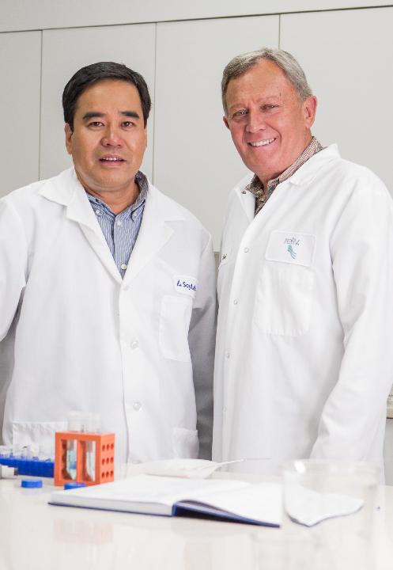
Reliv Wissenschaft und Forschung
9 US Produkt Patente die ausgestellt wurden
Klinisch erprobte US Rezepturen
Dr. Carl Hastings
ExecRank Top 10 Leitender Wissenschafter
Dr. Alfredo Galvez
Entdecker des Lunasin Soja Peptides

Slide 9

Nahrungsbedarf
Der Körper benötigt hochentwickelte Ernährung – jeden Tag
Wichtig für die allgemeine Wellness
Menschen führen einen anspruchsvollen Lebensstil
Ernährung versorgt unseren Körper mit Energie, Protein, essentiellen Fetten, Vitaminen und Mineralien, um zu leben, zu wachsen und richtig zu funktionieren*
*National Health and Medical Research Council (Gesundheitsforschungsrat)

Slide 10
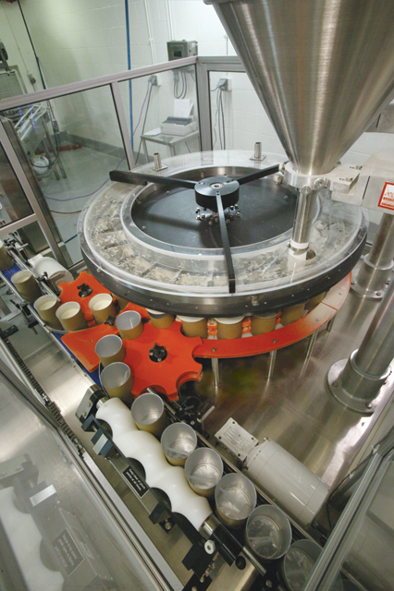
Der Reliv Unterschied
Hochwertige Ernährung
Garantiert qualitativ hochwertige Inhaltsstoffe
Unsere Fertigungsstandards übertreffen weltweit die strengsten Normen einiger Regulierungsbehörden
Firmeneigene Herstellung in den U.S.A. und R&D

Slide 11

Reliv ist einmalig
Patentierte Rezepturen –
einfach und effektiv
Essentielle Vitamine, Mineralien, Kräuter, Pflanzeninhaltsstoffe
Wir besitzen die LunaRich® Zutat in seiner Gesamtheit, vom Extraktionsprozess bis hin zu den patentierten Wirkmechanismen im Körper

Slide 12


Slide 13



Reliv liefert Resultate

Slide 14

Die Reliv Geschäftsmöglichkeit
Niedrige Anlaufkosten im Vergleich zu teuren Franchise
Kein Risiko, 100% Rückgaberecht
Sie entscheiden, wann und wo Sie arbeiten
Kein Chef, keine Angestellten – Teil eines Teams das Unterstützung bietet
Ein bewährtes Erfolgssystem

Slide 15


Slide 16
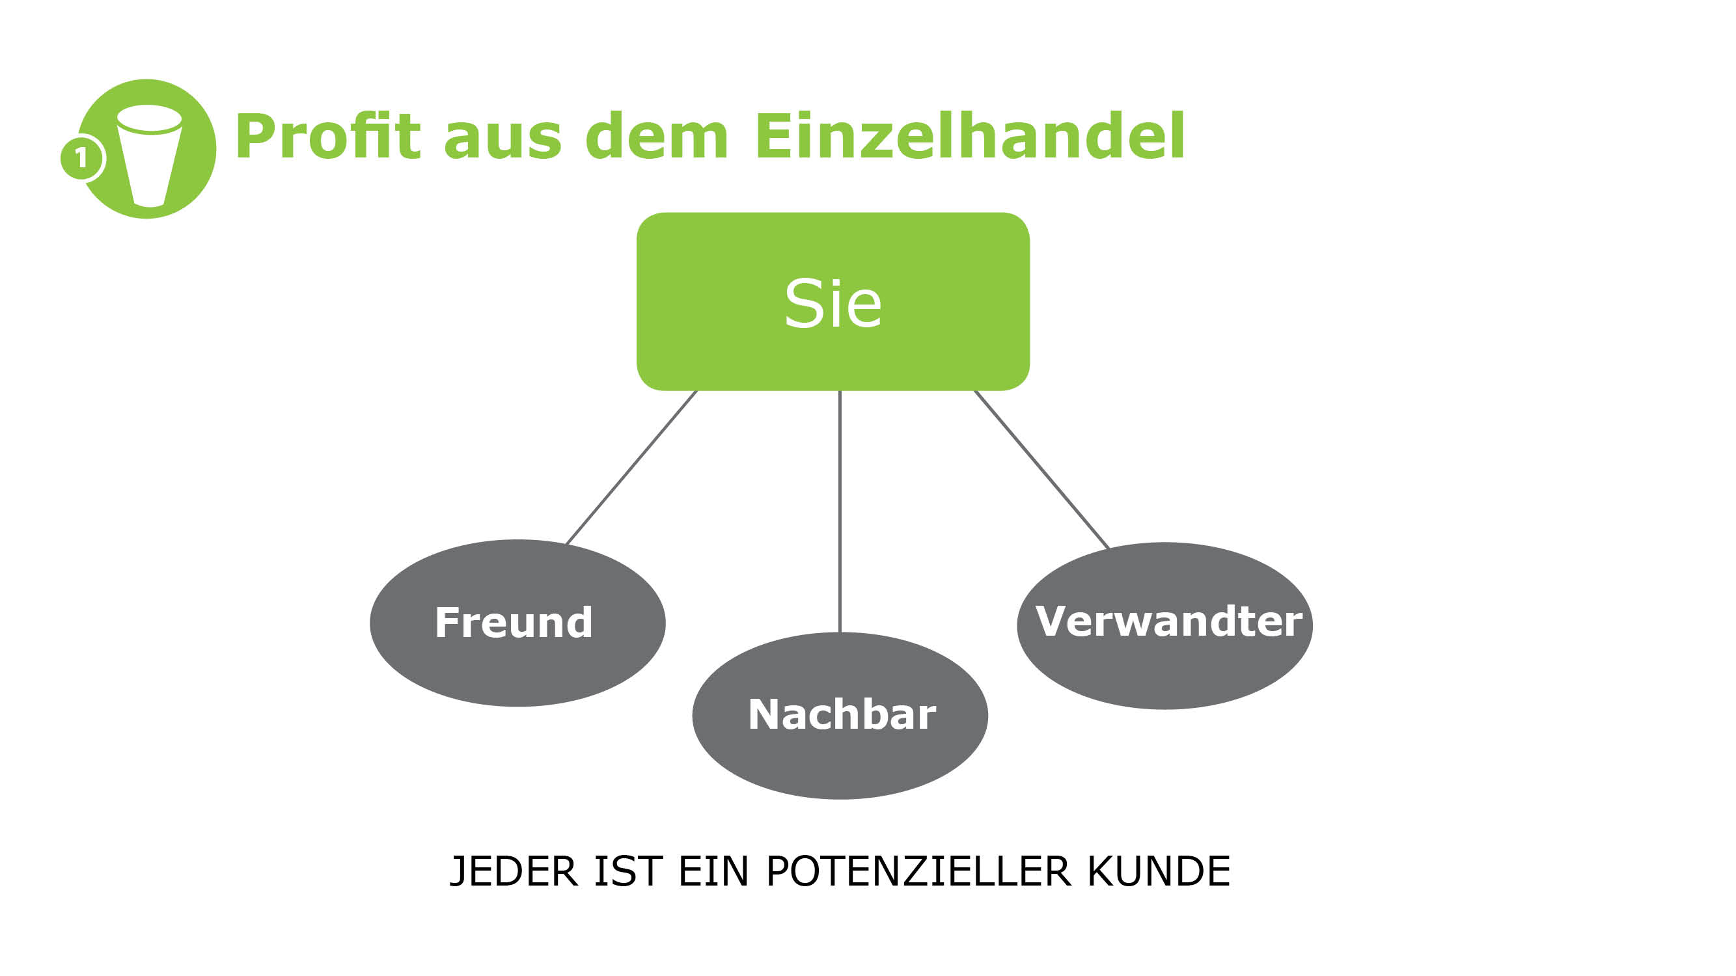
Direktverkaufswert 100 € Sie verdienen 20 € - 40 €

Slide 17
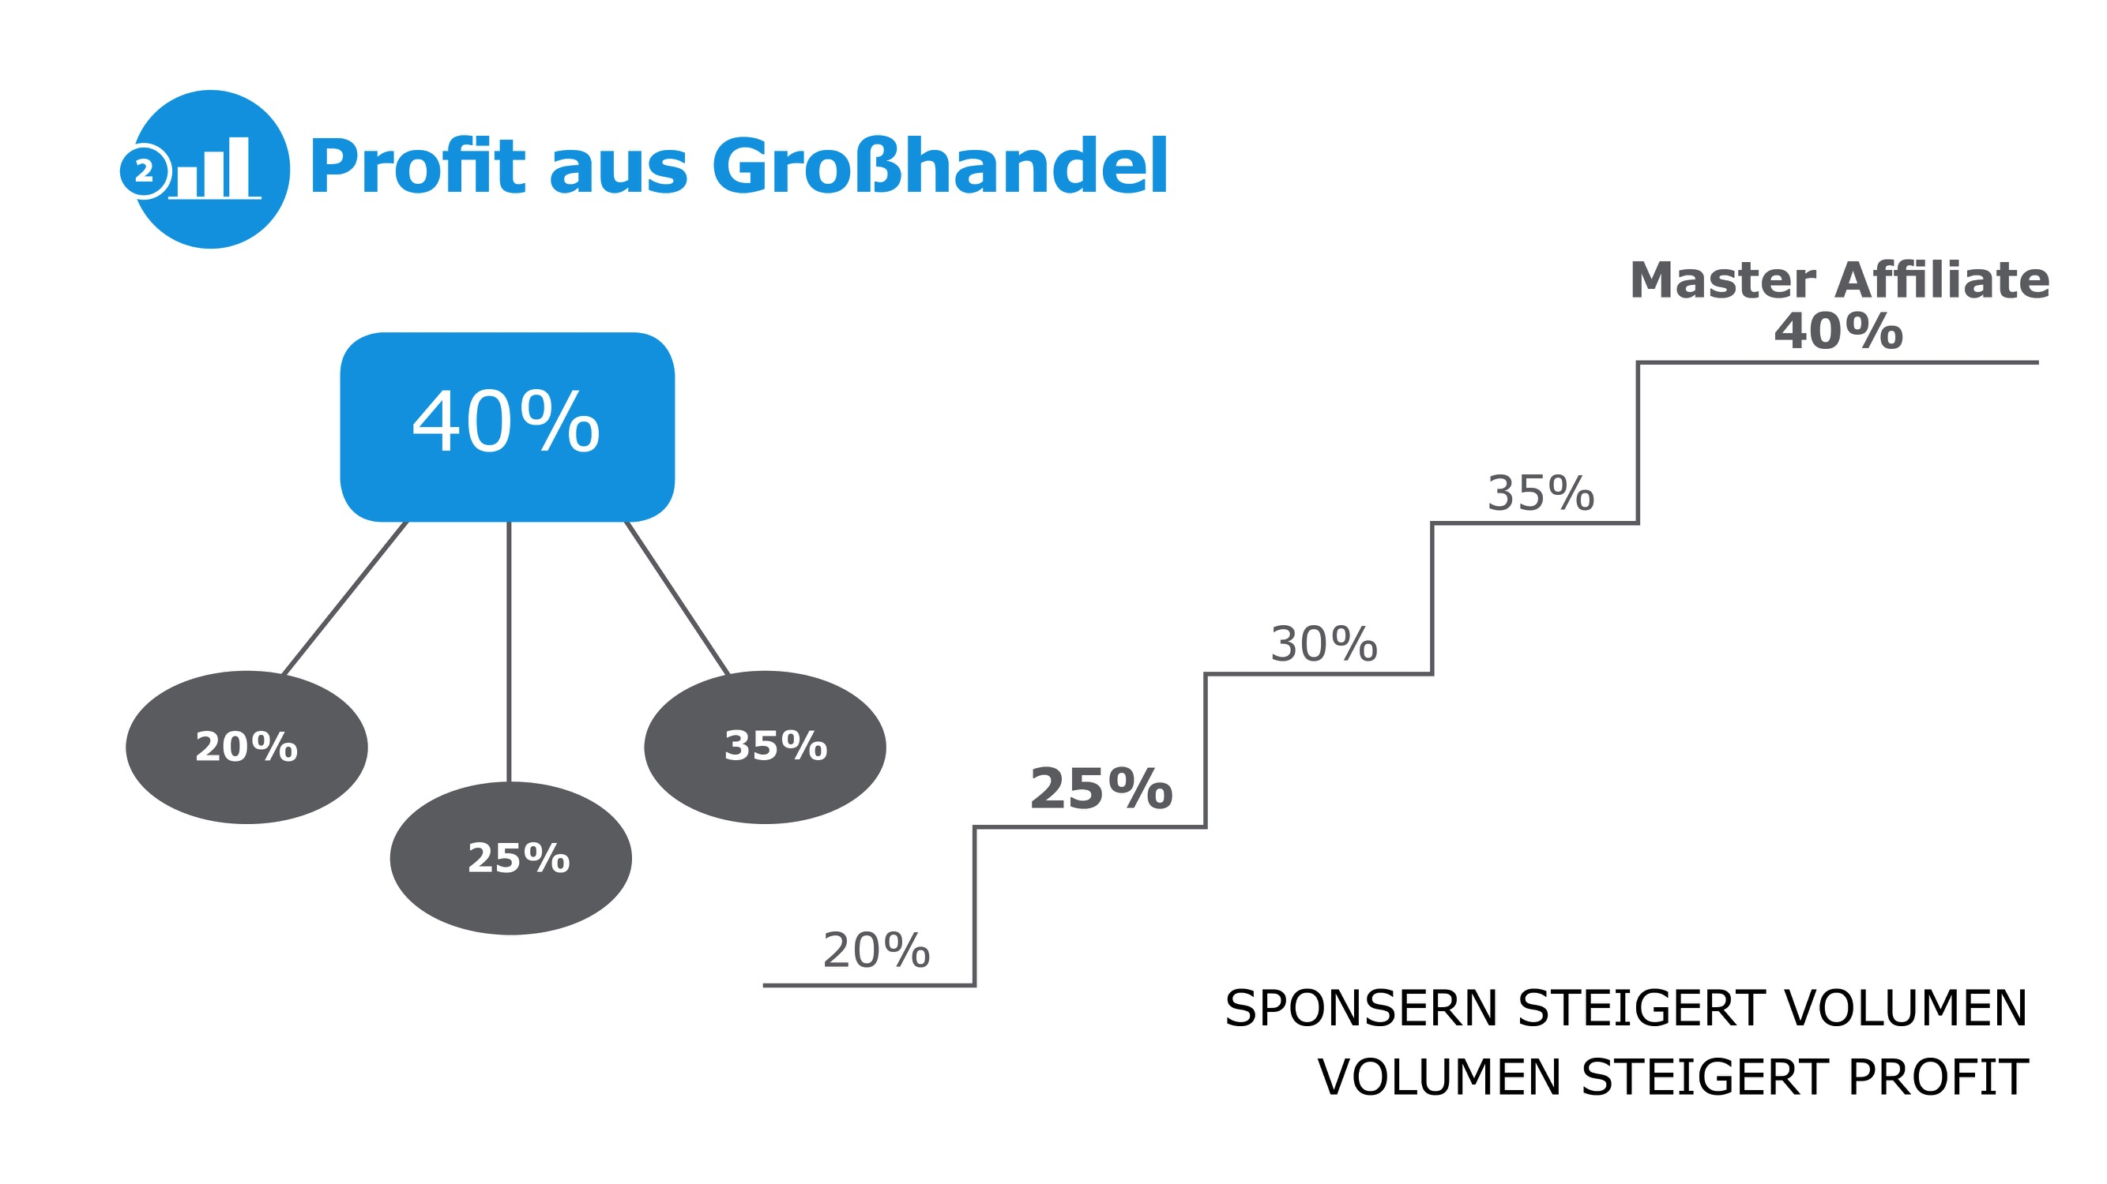
20% 15% 5%

Slide 18
Master Affiliate entschlüsselt
Reliv Produkte sind für jeden
Reliv Produkte werden monatlich konsumiert
Overrides = potenziell grenzenloses Residualeinkommen
Sie haben monatliche Rechnungen.
Warum nicht auch ein Residualeinkommen haben?

Slide 19
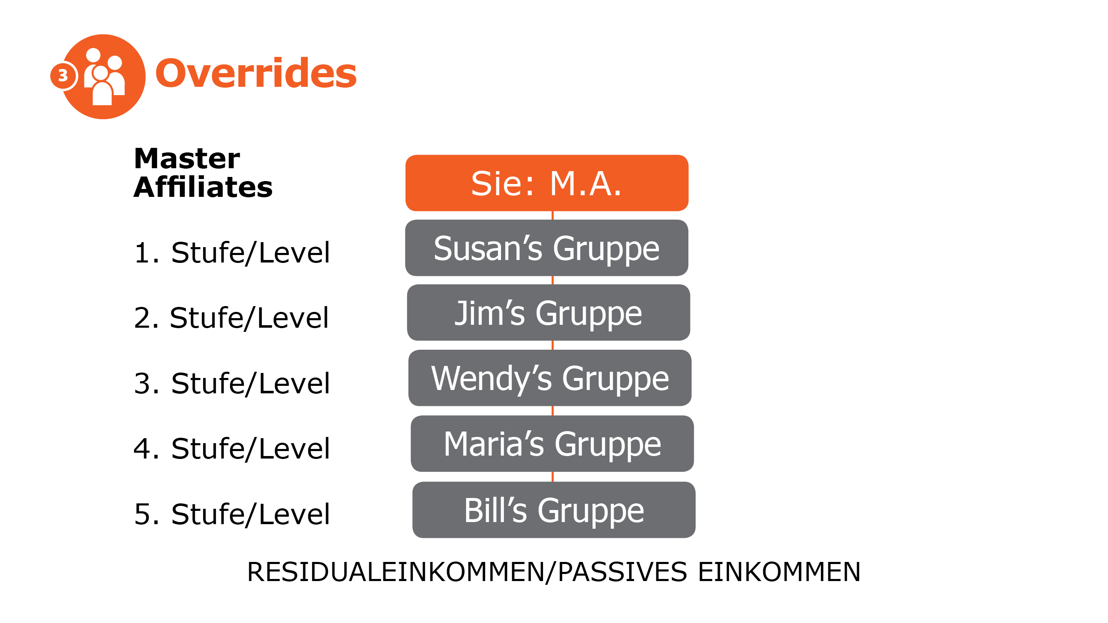
x 8%
x 6%
x 4%
x 3%
x 2%

Slide 20
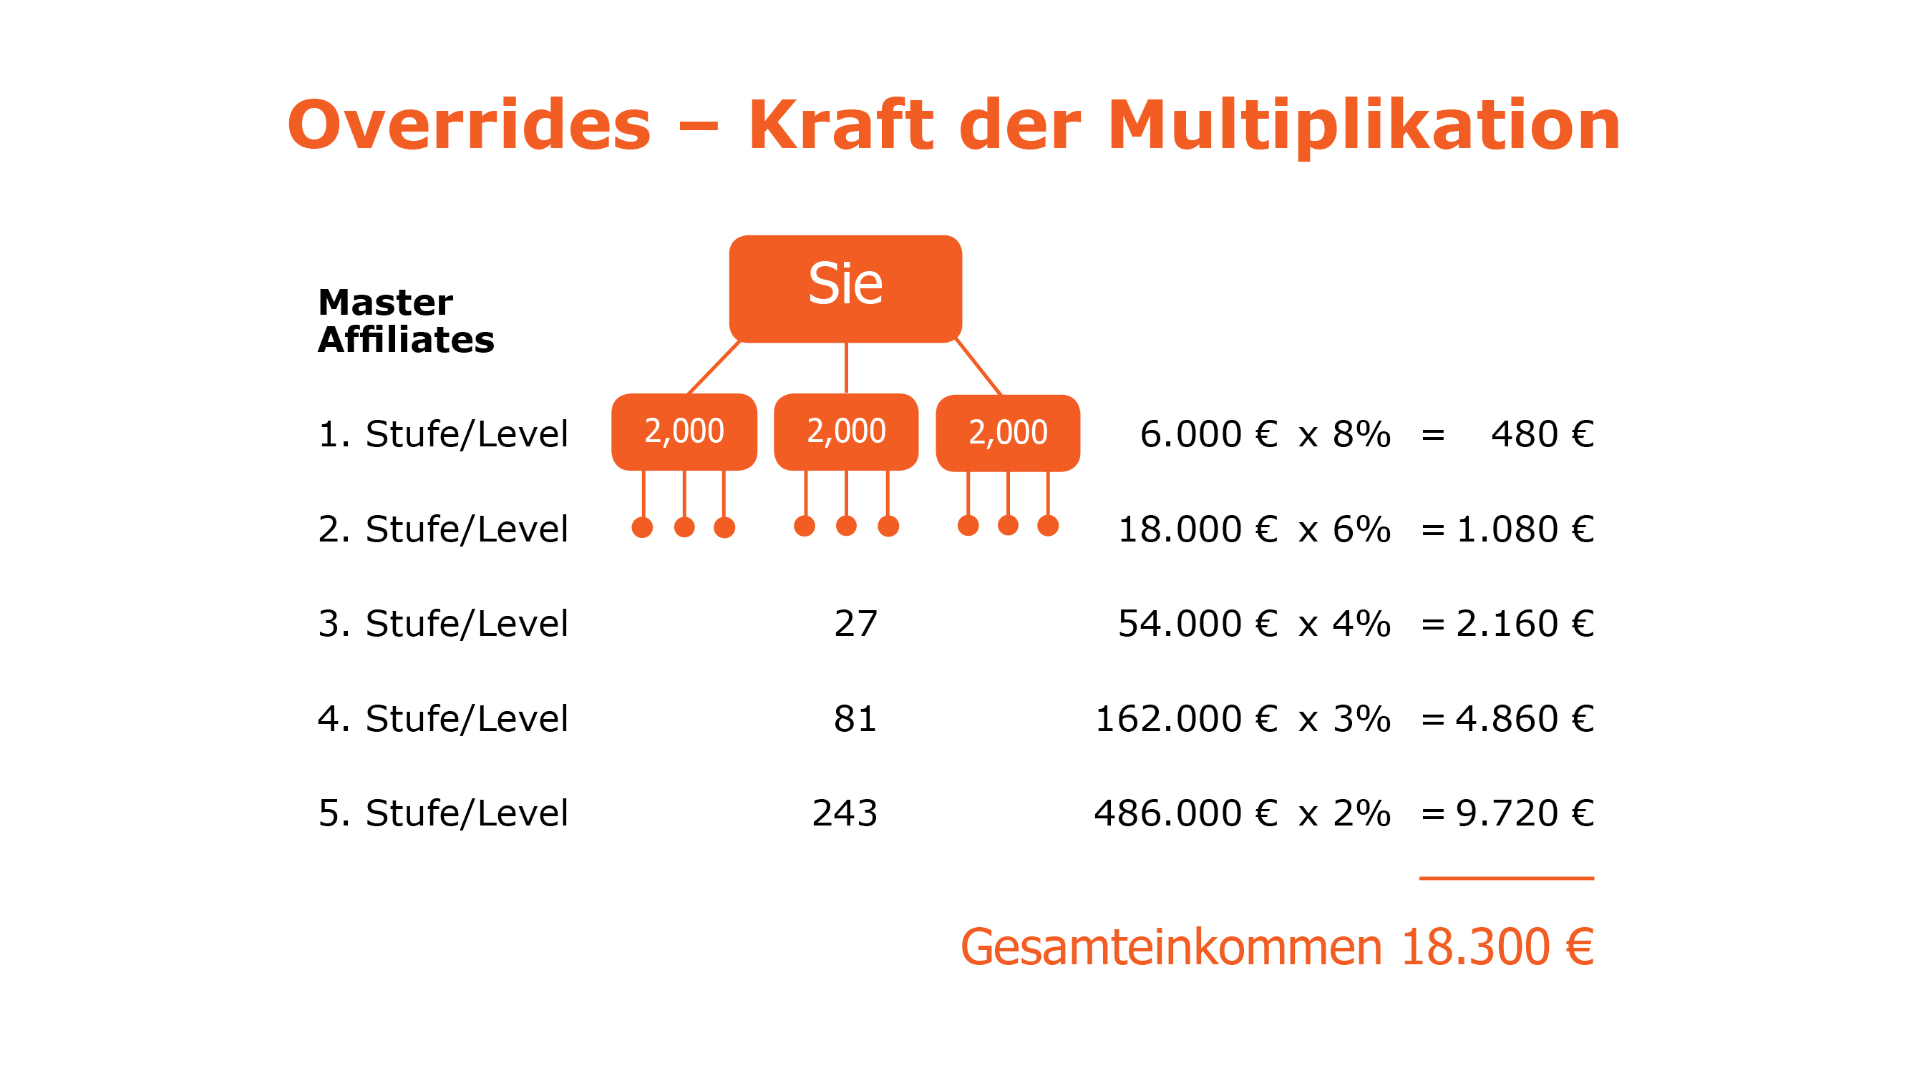

Slide 21


Slide 22
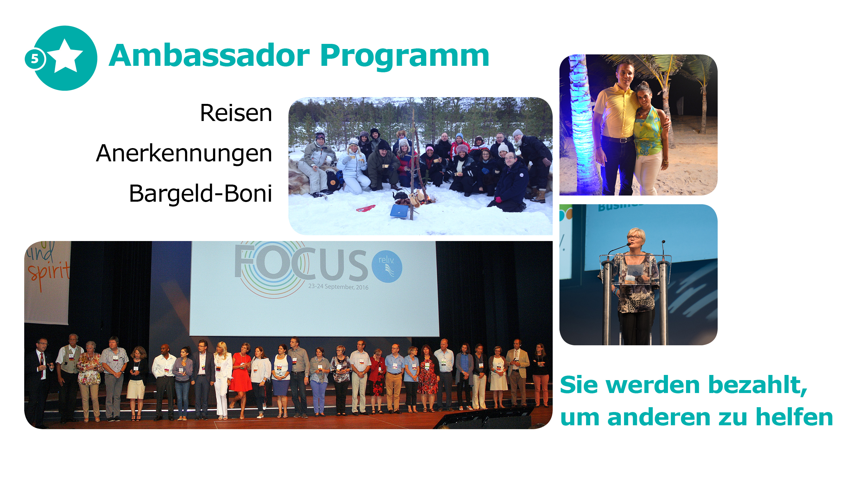

Slide 23

Was Menschen am meisten brauchen
Persönliche Freiheit
Finanzielle Sicherheit

Slide 24



Ihr nächster Schritt
Reden Sie mit der Person, die Sie zu dieser Präsentation eingeladen hat
Master Affiliate
Vertriebspartner
Kunde
Machen Sie mit!
/reliveu @reliveurope @reliveurope

